Slide 1
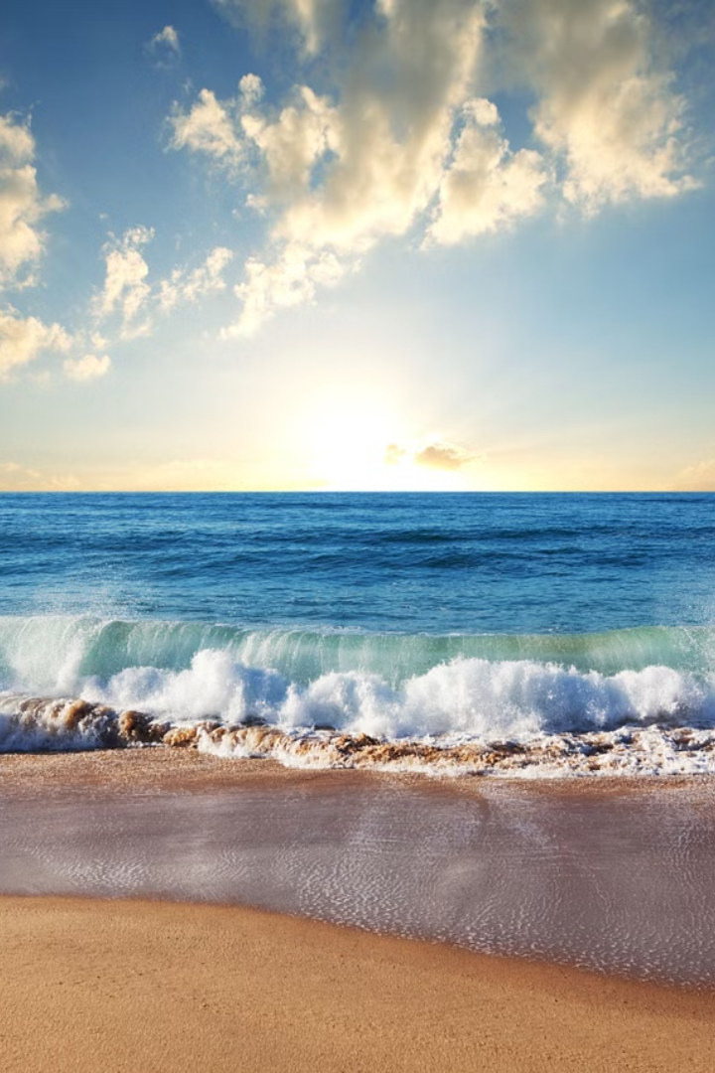
Oceanul Atlantic
Oceanul Atlantic este unul dintre cele mai vaste și impunătoare corpuri de apă ale planetei noastre. Întinzându-se de la coasta de est a Americii de Nord până la coasta de vest a Europei și Africii, acest ocean joacă un rol crucial în echilibrul ecologic global, influențând clima, flora și fauna din regiunile învecinate.
CEDRA

Slide 2
Scurt istoric
Descoperirea
1
Oceanul Atlantic a fost pentru prima dată explorată de către navigatorii din Evul Mediu, cum ar fi Cristofor Columb și Vasco da Gama, care au deschis drumul către Noul Continent și Asia.
2
Colonizare
În secolele care au urmat, puterile europene au stabilit colonii de-a lungul coastelor Americii, Africii și Europei, transformând Oceanul Atlantic într-o rută comercială vitală.
Navigație modernă
3
În zilele noastre, Oceanul Atlantic reprezintă o rută comercială și de transport esențială, fiind traversat zilnic de o multitudine de nave, de la cargo-uri uriașe la nave de croazieră de lux.
CEDRA

Slide 3
Localizare geografică
Amplasare
Granițe
Dimensiuni
Oceanul Atlantic este al doilea ca mărime, după Oceanul Pacific, și se întinde de la coastele de est ale Americilor până la coastele de vest ale Europei și Africii.
La nord, Oceanul Atlantic este mărginit de Oceanul Arctic, iar la sud, de Oceanul Indian. El comunică cu aceste oceane prin mai multe mări și strâmtori, cum ar fi Marea Nordului, Marea Mediterană și Strâmtoarea Gibraltar.
Oceanul Atlantic acoperă o suprafață totală de aproximativ 106 milioane de km2, fiind cel de-al doilea ocean ca întindere după Oceanul Pacific.
CEDRA

Slide 4
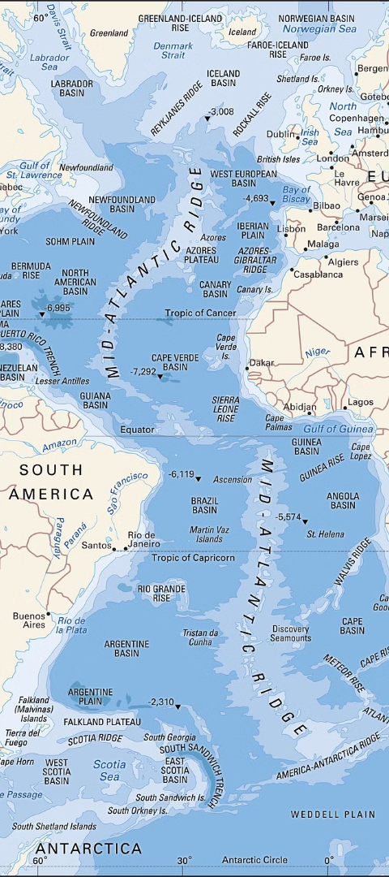
Caracteristici fizice
1
Adâncime
2
Curenți oceanici
Oceanul Atlantic are o adâncime medie de aproximativ 3.926 de metri, cu cele mai adânci puncte situate în Groapa Puerto Rico, care atinge 8.605 metri.
Principalii curenți oceanici din Oceanul Atlantic sunt Curentul Golfului, Curentul Nord-Atlantic, Curentul Ecuatorial și Curentul Canarios, care joacă un rol esențial în circulația globală a apelor.
3
Climatologie
Clima Oceanului Atlantic este influențată de la latitudine și de proximitatea cu continentele. Aceasta variază de la subtropicală în zonele de coastă până la arctică în regiunile nordice.
CEDRA

Slide 5
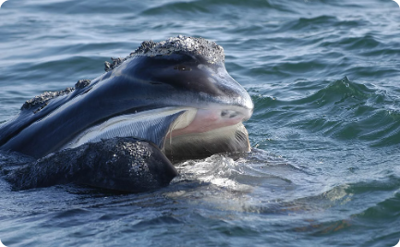
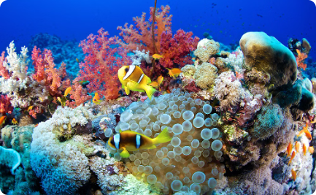
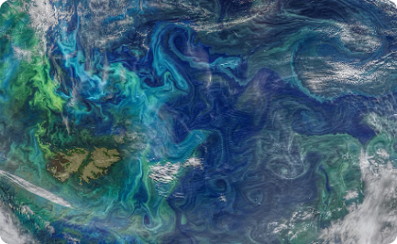
Flora și fauna
Mamifere marine
Recife de corali
Plancton și microorganisme
Oceanul Atlantic este un habitat pentru o varietate impresionantă de mamifere marine, cum ar fi balenele, delfinii, focile și otarii, care joacă un rol crucial în ecosistemul marin.
Deși mai puțin extinse decât cele din Oceanul Pacific, recifele de corali din Oceanul Atlantic reprezintă un ecosystem unic, adăpostind o gamă largă de pești, crustacee și alge.
Oceanul Atlantic găzduiește o varietate impresionantă de plancton și microorganisme, care stau la baza lanțului trofic marin și joacă un rol esențial în ciclul global al carbonului.
CEDRA

Slide 6
Importanța economică
Transport maritim
Pescuit
Exploatare energetică
Turism
Resursele halieutice din Oceanul Atlantic reprezintă o sursă importantă de hrană și venituri pentru numeroase comunități de-a lungul coastelor.
Frumusețea peisajelor maritime și a biodiversității din Oceanul Atlantic atrag milioane de turiști în fiecare an, contribuind semnificativ la economiile regionale.
Oceanul Atlantic este o rută comercială vitală, fiind traversat de o multitudine de nave care transportă mărfuri, pasageri și resurse între America, Europa și Africa.
Unele zone din Oceanul Atlantic oferă potențial pentru exploatarea resurselor energetice, cum ar fi petrolul și gazele naturale, precum și a energiei valurilor și eoliene.
CEDRA

Slide 7
Probleme de mediu
Poluare
Supraexploatare
Oceanul Atlantic face față unei semnificative poluări marine, inclusiv deversări de petrol, plastic și deșeuri chimice, care amenință grav ecosistemele și biodiversitatea.
Activitățile de pescuit excesiv și nereglementate au dus la epuizarea multor stocuri de pește, afectând grav echilibrul ecologic al Oceanului Atlantic.
Schimbări climatice
Conservare
Încălzirea globală și acidificarea apelor influențează semnificativ ecosistemele oceanice, determinând schimbări drastice în distribuția speciilor și perturbând ciclurile naturale.
Eforturile de conservare și gestionare durabilă a resurselor din Oceanul Atlantic sunt esențiale pentru a proteja acest ecosistem unic și a asigura un viitor sustenabil.
CEDRA

Slide 8
Concluzii și perspective
Dezvoltare durabilă
Cooperare internațională
Educație și sensibilizare
Futural Oceanului Atlantic depinde de implementarea unor strategii de dezvoltare durabilă, care să asigure protejarea biodiversității și a resurselor marine.
Abordarea provocărilor legate de Oceanul Atlantic necesită o colaborare strânsă la nivel internațional, pentru a elabora și implementa politici și reglementări eficiente.
Educarea publicului și creșterea gradului de conștientizare cu privire la importanța Oceanului Atlantic sunt esențiale pentru a garanta un viitor durabil al acestui ecosistem unic.
În concluzie, Oceanul Atlantic reprezintă un element esențial al planetei noastre, cu o implicație majoră în echilibrul global. Protejarea și gestionarea durabilă a acestui ocean reprezintă o provocare crucială pentru generațiile viitoare.
CEDRA

